Slide 1



KHỞI ĐỘNG
THẢO LUẬN NHÓM
An và Khoa tạo trang đầu tiên của bài trình chiếu "Cảnh đẹp quê hương". Em hãy quan sát và cho biết hai trang chiếu sau có gì khác nhau? Em thích trang chiếu nào hơn? Vì sao?
Cảnh đẹp quê hương
Nguyễn Thu An
Lớp 4A2
Cảnh đẹp quê hương
Lê Đăng Khoa
Lớp 4A2
a.
b.
Hình 28. Cách trình bày hai trang chiếu

Slide 2


BÀI 8.
ĐỊNH DẠNG VĂN BẢN TRÊN TRANG TRÌNH CHIẾU

Slide 3



NỘI DUNG BÀI HỌC
1
Định dạng văn bản trên trang chiếu
Thực hành định dạng văn bản trên trang chiếu
2

Slide 4



PHẦN 1.
ĐỊNH DẠNG VĂN BẢN TRÊN TRANG CHIẾU

Slide 5



Để trang chiếu dễ đọc, dễ nhớ và đẹp hơn, em có thể thay đổi phông chữ, kiểu chữ, màu chữ và cỡ chữ cho văn bản trên trang chiếu.

Slide 6
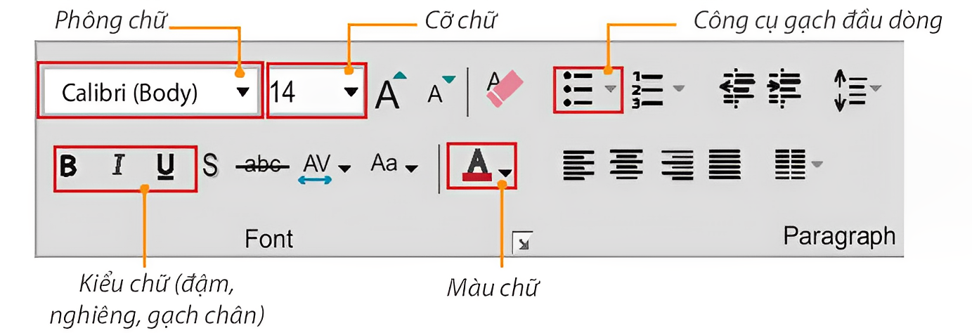
Một số nút lệnh định dạng văn bản
Để định dạng phông chữ, kiểu chữ, màu chữ, cỡ chữ cho văn bản trên trang trình chiếu em sử dụng nhóm lệnh Font của dải lệnh Home.
Định dạng dấu đầu dòng, dùng nút lệnh Bullets trong nhóm lệnh Paragragh

Slide 7
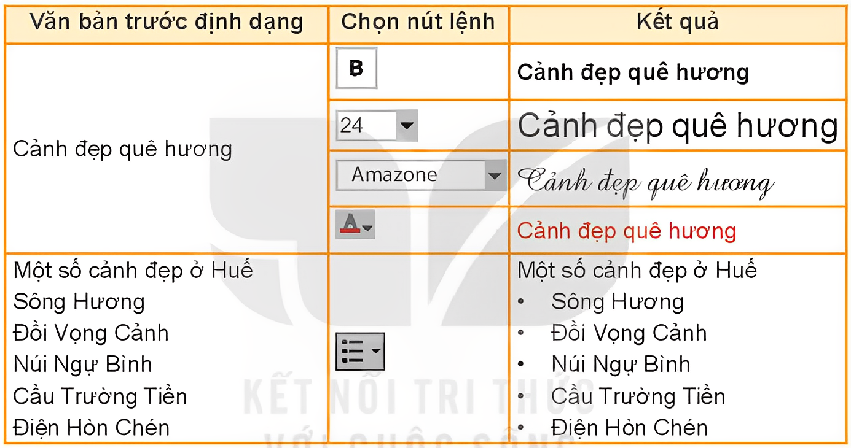
Một số ví dụ về định dạng văn bản

Slide 8
HỘP KIẾN THỨC
Em có thể thay đổi phông chữ, kiểu chữ, cỡ chữ, màu chữ và định dạng dấu đầu dòng cho phần văn bản đã chọn để trình bày bài trình chiếu rõ ràng và đẹp hơn.

Slide 9
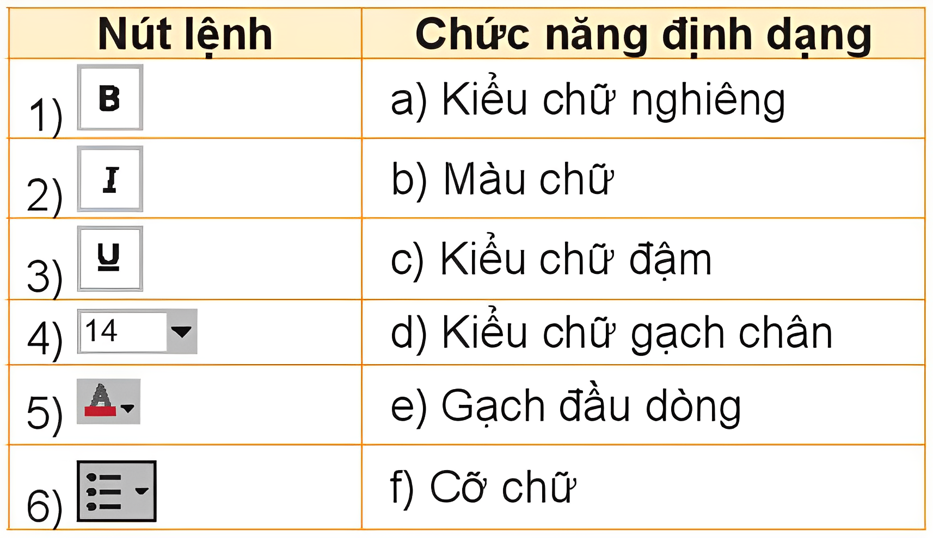
CÂU HỎI CỦNG CỐ
Em hãy ghép các Nút lệnh với một mục thích hợp với các Chức năng định dạng.
a. Kiểu chữ in nghiêng
b. Màu chữ
c. Kiểu chữ đậm
d. Kiểu chữ gạch chân
e. Gạch đầu dòng
f. Cỡ chữ

Slide 10

CẢM ƠN CÁC EM ĐÃ CHÚ Ý LẮNG NGHE BÀI GIẢNG!

